Slide 1
<Connect, @ />
Team leader : 김동혁 / members: 이경석, 김성봉, 백한결

Slide 2
목차
주제선정이유
2. 화면설계

Slide 3
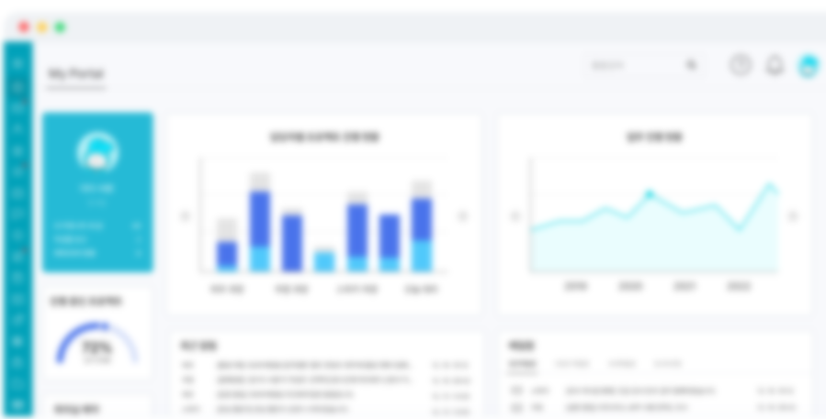
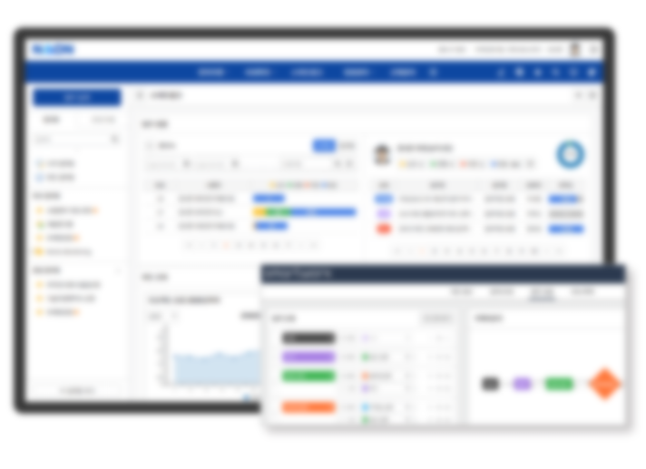
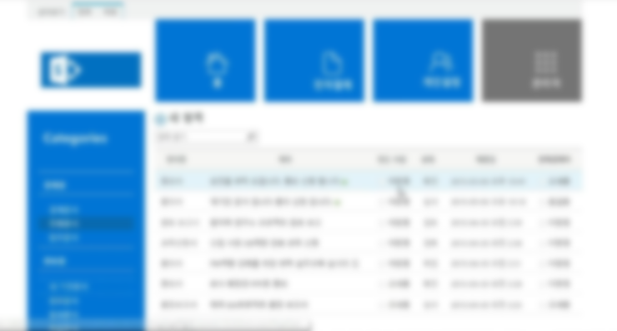
Subject,
사내 그룹웨어 시스템

Slide 4
주제선정이유

Slide 5
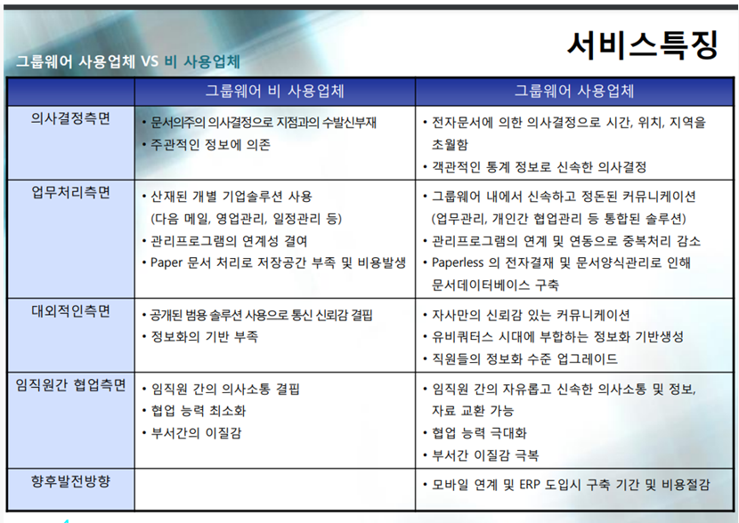
주제선정이유(문제점)
그룹웨어 비 사용업체의 문제점
부서간의 명확한 구별 없음
협업 능력 감소
업무 효율성 부족
공개된 범용 솔루션 사용으로
업무 실뢰감 결핍
- 임직원 의사소통 결핍

Slide 6
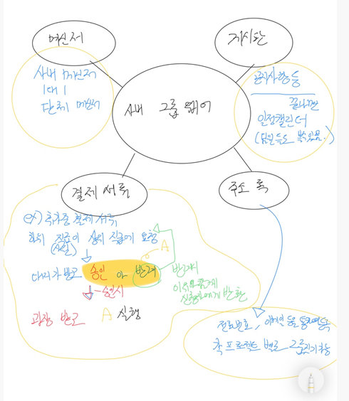
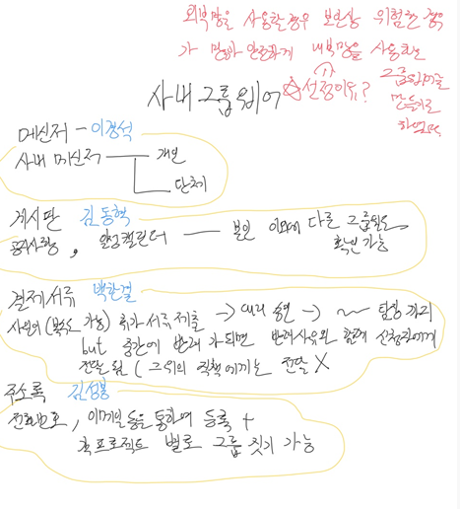
협의과정
그룹웨어를 통한 사내시스템 구현

Slide 7





사용스킬

Slide 8



기대효과
그룹웨어 내에서 신속하고 정돈된 커뮤니케이션
업무 중복처리 감소
임직원간의 신속한 의사결정가능,
타 부서에 전달되지 않는 자료교환 가능
부서간 이질감 극복
모바일 연계 및 ERP 도입시 구축 시간 및 비용절감
협업 능력 극대화
자사만의 신뢰감있는 커뮤니케이션

Slide 9
역할분담
김동혁
백한결
이경석
김성봉
조장
서류 전자결제시스템
사내메신저
메인페이지
사내게시판
PPT
회원등록
일정공유캘린더
주소록
DB설계

Slide 10
프로젝트 기간
프로젝트기간 : 2023-05-01 ~ 2023-05-25 [ 24일:시연및발표 , 25일:프로젝트 정리]

Slide 11
화면설계

Slide 12
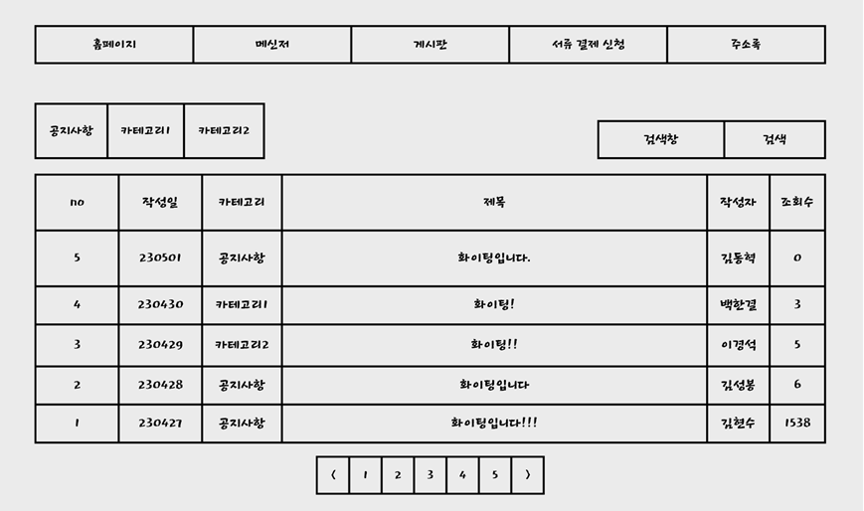
김동혁(사내게시판,일정캘린더 )

Slide 13
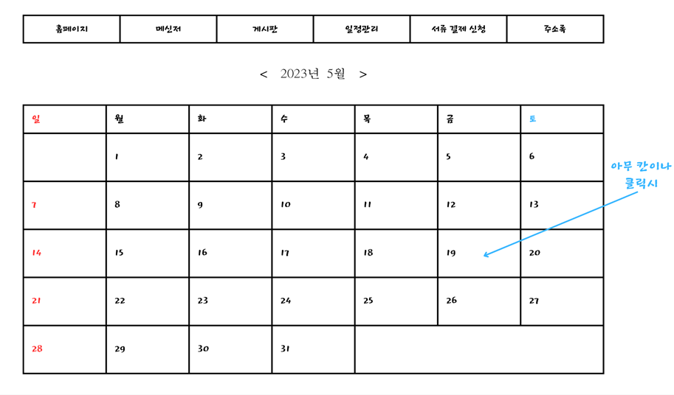
김동혁(사내게시판,일정캘린더 )

Slide 14
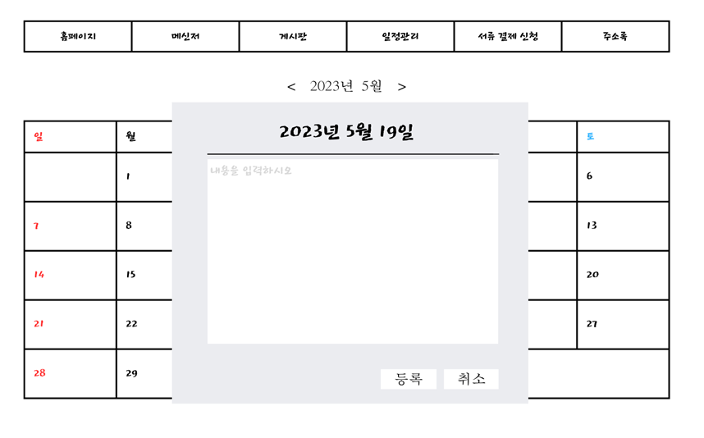
김동혁(사내게시판,일정캘린더 )

Slide 15
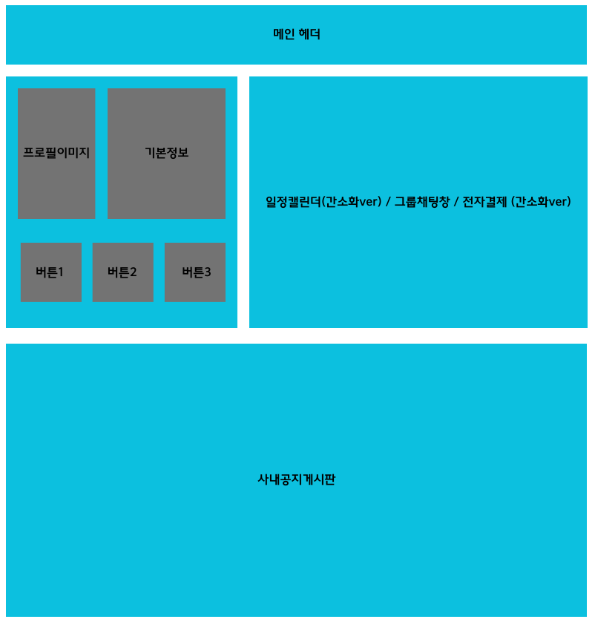
김성봉(메인화면)

Slide 16
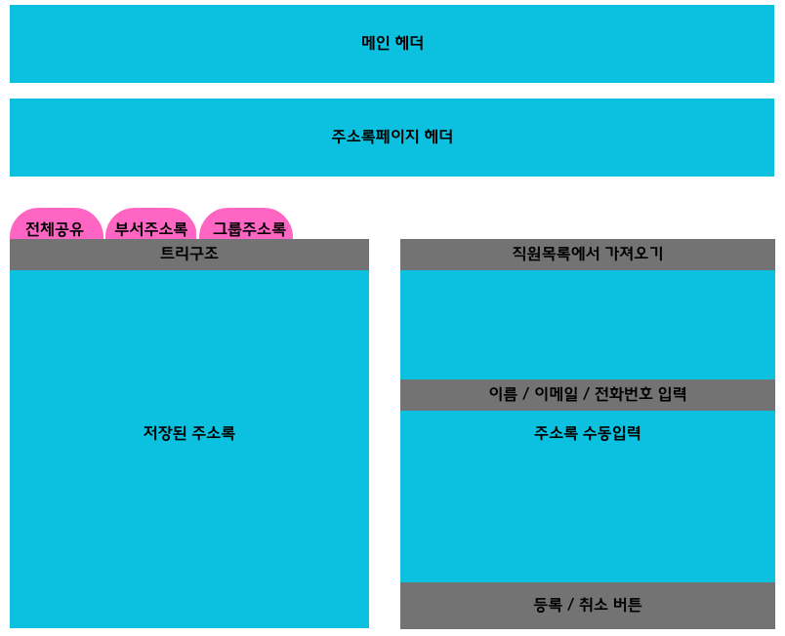
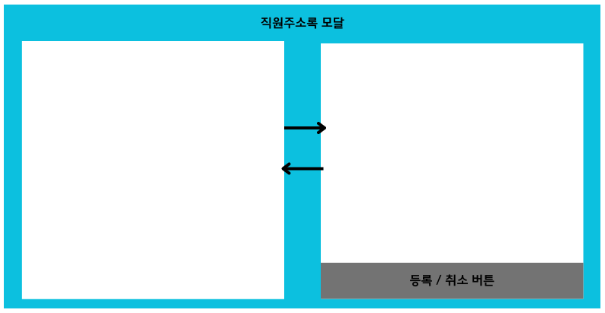
김성봉(주소록)
모달창

Slide 17
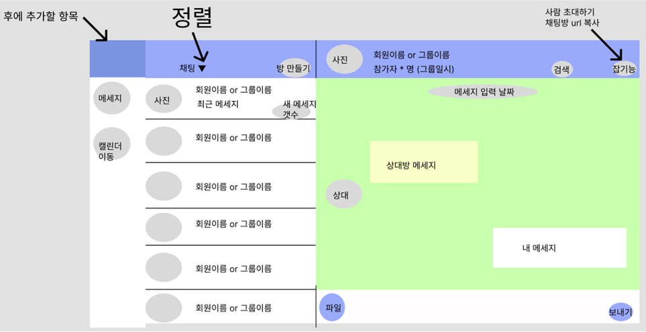
이경석(사내메신저)

Slide 18
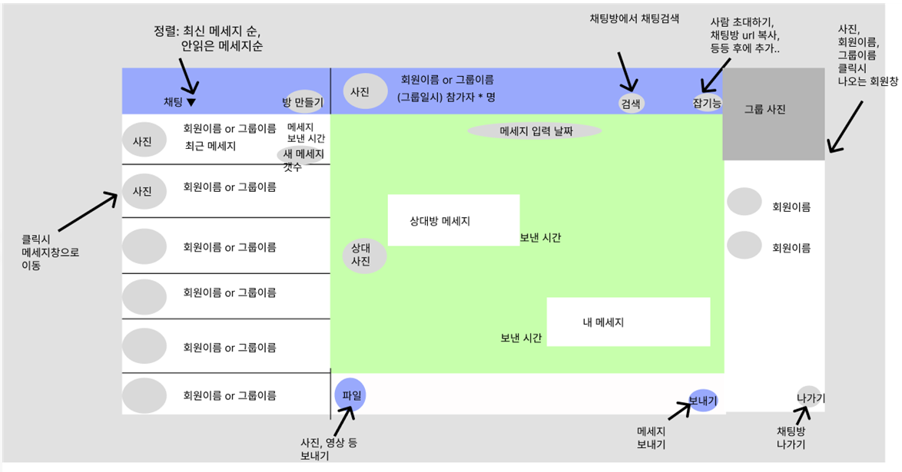
이경석(사내메신저)

Slide 19
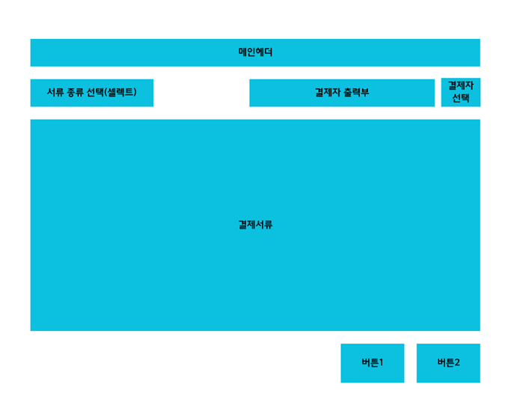
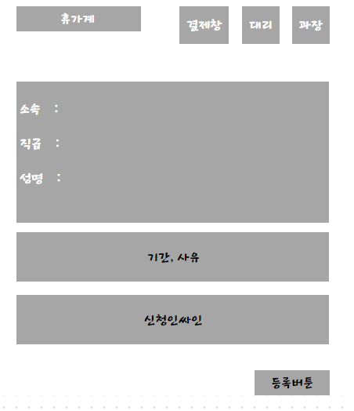
백한결(서류전자결제시스템)

Slide 20
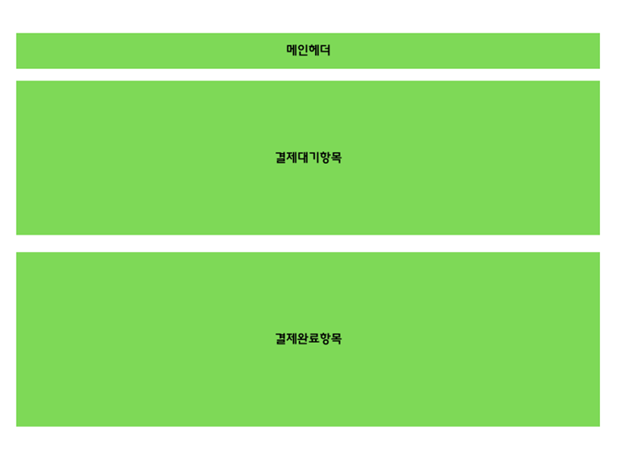
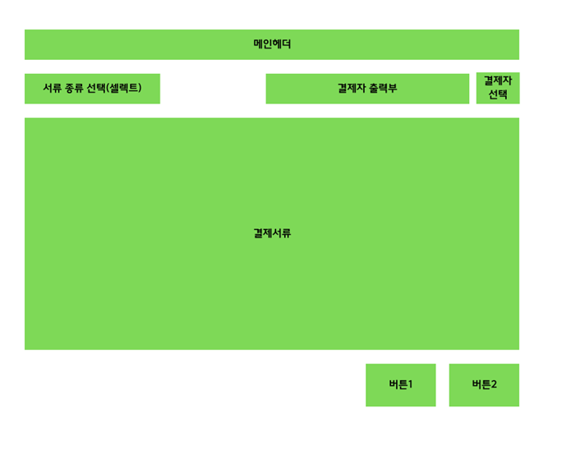
백한결(서류전자결제시스템)

Slide 21
감사합니다

